Slide 1
Osnivači sociologije

Slide 2
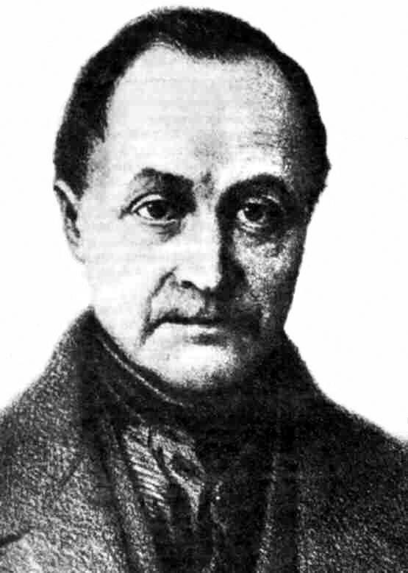
Auguste Comte (1798. – 1857.)
Razvio disciplinu „socijalna fizika“ koju je kasnije nazvao sociologijom
Socijalna statika i socijalna dinamika
Najpoznatiji dio njegova izučavanja je
zakon o tri stadija razvoja društva

Slide 3
Auguste Comte (1798. – 1857.)
Zakon o tri stadija razvoja društva:
teološki stadij (do 1300 g.) u kojem dominira religija.
metafizički stadij (1300. – 1800 g.) gdje apstraktne sile mogu objasniti sve, a u društvom dominiraju svećenici i pravnici.
pozitivan stadij (nakon 1800 god.) nastupa vjera u znanost.
Sociologija – „pozitivna znanost”

Slide 4
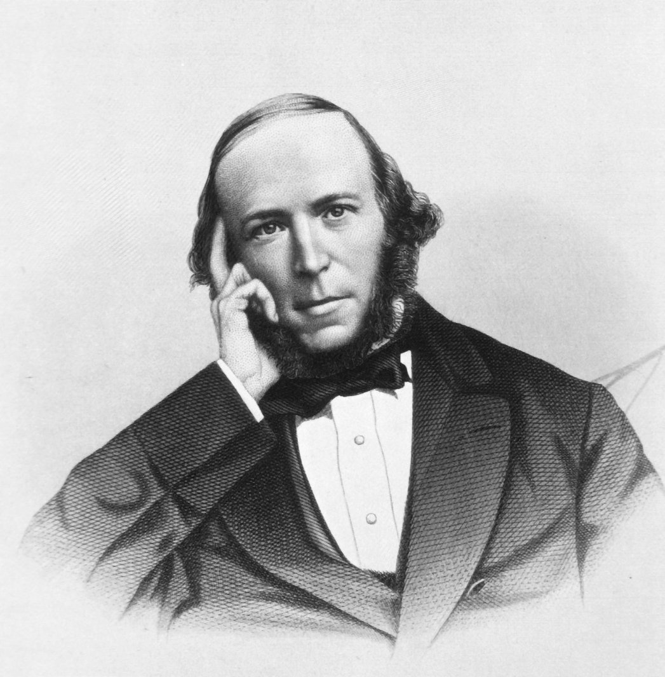
Herbert Spencer (1820. – 1903.)
Središnji pojam Spencerovog proučavanja unutar sociologije je evolucija.
Evolucija je za Spencera prirodni
zakon
On društvo smatra sličnim
biološkom organizmu

Slide 5
Herbert Spencer (1820. – 1903.)
Militarističko društvo – društvo koje se temelji na prinudi
Industrijsko društvo – društvo koje se temelji na dobrovoljnoj suradnji
Socijalni darvinizam – preživljavaju najsposobniji, dok će nesposobni

Slide 6
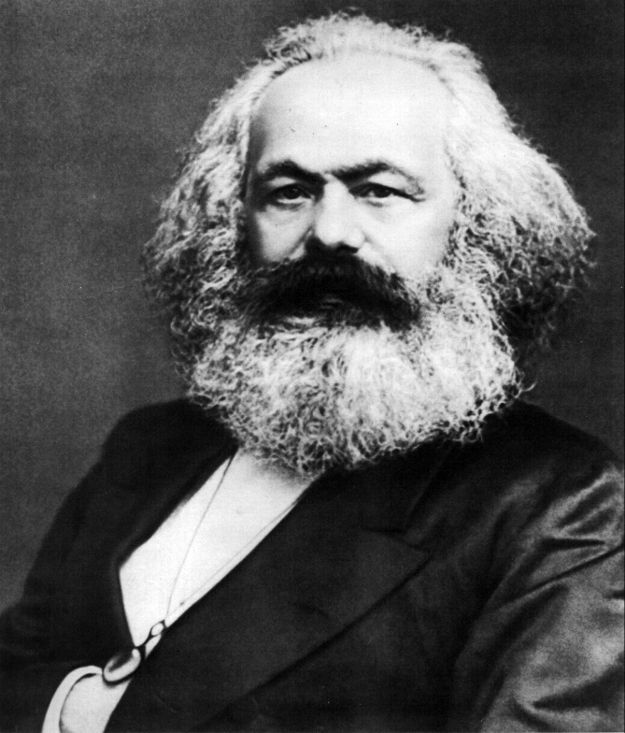
Karl Marx (1818. – 1883.)
Marx sebe nije smatrao sociologom
Njegovo shvaćanje povijesti je materijalističko – historijski materijalizam.
Glavni problem s kojim se
on bavio jesu društvene klase.

Slide 7
Karl Marx (1818. – 1883.)
Za svaku društvenu strukturu karakteristična je stalna promjena u proizvodnim snagama tj. u tehnologiji i vještini.
Kao posljedica toga, mijenjaju se proizvodni odnosi.

Slide 8
Emile Durkheim (1858. – 1917.)
Izučavanja sociologije su društvene činjenice.
To su sile koje postoje nezavisno od čovjekove svijesti i volje, kao izvanjske i prinudne.
Durkheimova teorija samoubojstava
Društvena solidarnost

Slide 9
Emile Durkheim (1858. – 1917.)
Mehanička solidarnost karakteristična je za društva s manjim stupnjem podjele rada.
Organska solidarnost počiva na razvijenoj podjeli rada.
Anomija
Sveto i profano

Slide 10
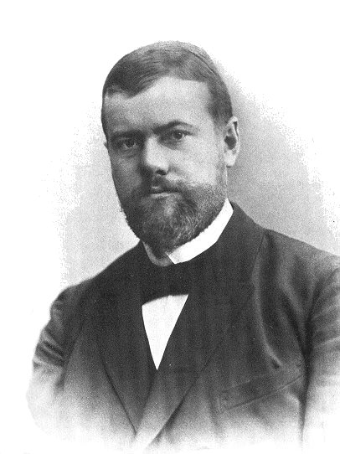
Max Weber (1864. – 1920.)
Max Weber protivio se pozitivizmu u sociologiji.
Weber uvodi koncept idealni tip. To je misaona konstrukcija kojom se objedinjuju bitne karakteristike neke promatrane pojave.
Njegovo najpoznatije djelo:
Protestantska etika i duh kapitalizma

